Slide 1
Reprezentace dat v informačních systémech Jaroslav Šmarda

Slide 2
Reprezentace dat v informačních systémech
Reprezentace dat v počítači
Datové typy
Proměnná
Uživatelské datové typy
Datové struktury: pole, zásobník, seznam, binární strom

Slide 3
Reprezentace dat v počítači
Paměť počítače:
hlavní paměť (RAM)
mezipaměť v procesoru (cache)
registr (segment mezipaměti)
trvalé úložiště (např. pevný disk)
Data a instrukce zůstanou uložena i po vypnutí počítač

Slide 4
Paměť počítače
Nejmenší jednotka paměti:
Bit (Binary Digit) – 0 nebo 1
Základní jednotka paměti:
Byte = 8 bitů
0 1 0 0 1 1 1 0
2x2x2x2x2x2x2x2 = 2⁸ = 256 možností

Slide 5
Paměť počítače
4 bity (1/2 bytu)
0 1 1 1
2x2x2x2 = 16 možností
šestnáctková soustava (hexadecimální)

Slide 6
Paměť počítače
4 bity | Hexadecimální číslice
0 0 0 0 | 0
0 0 0 1 | 1
0 0 1 0 | 2
0 0 1 1 | 3
0 1 0 0 | 4
0 1 0 1 | 5
0 1 1 0 | 6
0 1 1 1 | 7
1 0 0 0 | 8
1 0 0 1 | 9
1 0 1 0 | A
1 0 1 1 | B
1 1 0 0 | C
1 1 0 1 | D
1 1 1 0 | E
1 1 1 1 | F
7D 30 FF 4A
0111 1101
0011 0000
1111 1111
0100 1010

Slide 7
Reprezentace dat v počítači
Data
posloupnost bytů
celé číslo, reálné číslo, text, zvuk, fotka, video
jsou vždycky nějakého typu
Datový typ
určuje množství paměti potřebné k uložení a druh dat
velikost paměti pro určitý datový typ závisí na typu počítače (Intel, iPhone, …)
velikost paměti pro určitý datový typ může záviset na programovacím jazyce

Slide 8
Skupiny datových typů
celočíselné (byte, short, int, long)
s plovoucí desetinnou čárkou (float, double)
znakové (char)
s logickou hodnotou (boolean)

Slide 9
Datové typy
Datový typ | Velikost v bitech | Rozsah | Skupina
byte | 8 bitů | -128 až 127 | celé číslo (byte)
short | 16 bitů | -32 768 až 32 767 | celé číslo (short integer)
int | 32 bitů | -2 147 483 648 až 2 147 483 647 | celé číslo (integer)
long | 64 bitů |  | celé číslo (long int)
float | 32 bitů | 3,4⁻³⁸ až 3,4³⁸ | číslo s pohyblivou desetinnou čárkou
double | 64 bitů | 1,7⁻³⁰⁸ až 1,7³⁰⁸ | číslo s pohyblivou desetinnou čárkou (dvojnásobná přesnost)
char | 16 bitů | 65 536 | znaky (Unicode)
boolean | 1 bit |  | logická hodnota (1=pravda, 0=nepravda)

Slide 10
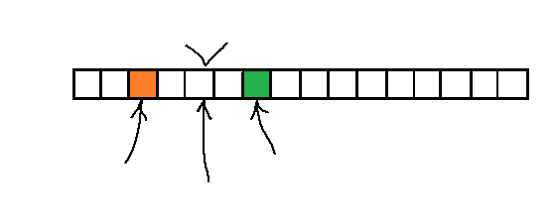
Paměť počítače
paměť s přímým přístupem (RAM – Random Access Memory)
všechna paměťová místa kdykoliv dostupná přes adresu
5C
Adresa: 4010
Adresa: 4014
Adresa: 4012

Slide 11
Proměnná
Abstrakce paměťového místa
Je určitého datového typu
V programovacím jazyce má symbolické jméno (název proměnné)
Pozn.: paměťové místo má adresu

Slide 12
Deklarace proměnné
Deklarace proměnné v programovacím jazyce:
int cisloStudenta;
int pocetStudentu;
float teplotaVenku;
<datový typ> <název proměnné>;
Název proměnné:
začíná (a..z, A..Z) a obsahuje (a..z,A..Z,0..9)
Deklarace = vyhrazení paměti v počítači
Definice = jen určení nového datového typu (bez konkrétního vyhrazení paměti)

Slide 13
Uživatelské datové typy
Definice uživatelského datového typu:
struct ZaznamOStudentovi { int cisloStudenta; char znamka; };
Deklarace proměnné uživatelského datového typu ZaznamOStudentovi:
struct ZaznamOStudentovi st1r; struct ZaznamOStudentovi st2r;

Slide 14
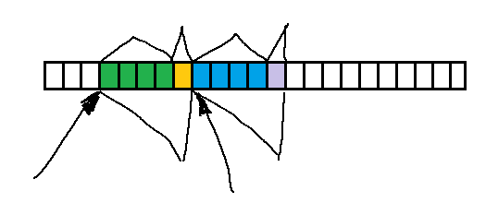
Uživatelské datové typy
paměť vyhrazená pro st1r a st2r:
přístup k údajům ve struktuře:
st1r.cisloStudenta st1r.znamka
znamka
znamka
cisloStudenta
cisloStudenta
st1r
st2r
400
405

Slide 15
Ukazatel (pointer)
Abstrakce paměťové adresy
Velikost ukazatele: 4 byty

Slide 16
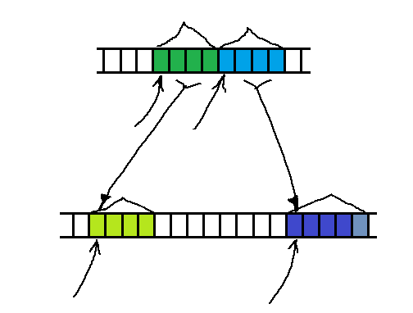
Ukazatel
Deklarace ukazatelů:
int *ukPocetStudentu1r; struct ZaznamOStudentovi *ukStudent1r;
ukPocetStudentu1r=1020
ukStudent1r=1032
adresa: 310
adresa: 314
int
ZaznamOStudentovi
adresa: 1020
adresa: 1032

Slide 17
Proměnná uživatelského datového typu
Definice uživatelského datového typu:
struct ZaznamOStudentovi { int cisloStudenta; char znamka;
};
Deklarace proměnné uživatelského datového typu ZaznamOStudentovi:
struct ZaznamOStudentovi st;
Odkaz na atribut proměnné:
st.cisloStudenta=137246;
st.znamka=“A”;

Slide 18
Datová struktura: pole
Potřebuji několik (? 10, 50, 1000,…) proměnných stejného typu – všichni studenti ročníku
Pole:
množina homogenních prvků
přístupný kdykoliv kterýkoliv prvek

Slide 19
Datová struktura: pole
Index prvku pole
Deklarace pole:
struct ZaznamOStudentovi st[1000];
První prvek pole: st[0] , poslední prvek: st[999]
Odkaz na atribut prvku pole:
st[315].cisloStudenta=128753;
st[315].znamka=“A”;
adresa_prvku_i =
adresa_začátku_pole + (i x délka_prvku_pole)
1040
1045
1050
1055

Slide 20
Datová struktura: pole
Vícerozměrné pole:
char znamka [60] [5];
znamka[20,2]=“B”;

Slide 21
Datová struktura: spojový seznam
Dynamická datová struktura
Položka spojového seznamu: uzel
Usnadňuje změnu uspořádání dat

Slide 22
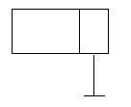
Seznam – jednosměrný spojový seznam
first
NULL
0
next
next
next
struct Uzel {
struct Tobsahu o;
struct Uzel* next;
}
struct Uzel* first;

Slide 23
Seznam – obousměrný spojový seznam
first
NULL
NULL
prior
next
prior
next
prior
next
Ukazatel konce
struct Uzel {
struct Uzel* prior;
struct Tdata data;
struct Uzel* next;
}
struct Uzel* first;

Slide 24
Datová struktura: binární strom
Kořenový uzel
Jan
levá větev
pravá větev
nadřízený uzel
Aneta
Tereza
větev
podřízený uzel
listový uzel
???
Zuzana
Koncový uzel

Slide 25
Datová struktura: binární strom
struct BinTree {
struct BinTree* left;
struct Tdata data;
struct BinTree* right;
}
struct BinTree* korenovyUzel;

